Slide 1
МБОУ Костерёвская СОШ № 2
Исследовательский проект
«История моего рода как части российской нации»
Выполнил:
ученик 8 класса
Суржик Николай

Slide 2
Цель работы: Собрать сведения о своем прапрадедушке Таране Семёне Тимофеевиче
Для достижения цели были поставлены следующие задачи:
изучить семейный архив (фотографии)
разыскать информацию об участии моего прапрадеда в политической жизни Российской империи
Гипотеза исследования: мой прадедушка был политиком и внес посильный вклад в историю нашей Родины
Объект исследования: Российская Империя 1905-1912 гг.
Предмет исследования: вклад прапрадеда в историю России
Методы исследования: изучение семейного архива, беседы с родственниками, сопоставление полученных фактов биографии прадедушки с историей страны, анализ и обобщение собранной информации.

Slide 3
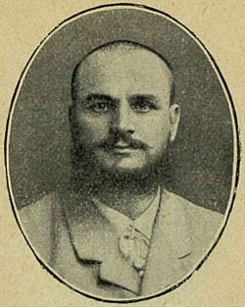
У меня большая и дружная семья. Однажды мама мне рассказала, что мой прапрадедушка был политиком. Он входил в I Государственную Думу. Мне стало интересно и я начал искать сведения о моём знаменитом родственнике.
Семён Тимофеевич Таран
Семен Тимофійович Таран
Депутат Первой Думы, 1906 г.
Дата рождения | 1872
Место рождения | с. Пустовойты Каневский уезд Киевская губерния
Дата смерти | не позднее 1916
Гражданство | Российская империя
Род деятельности | крестьянин, депутат Государственной думы I созыва от Киевской губернии
Вероисповедание | православие
Партия | Трудовая группа
Автограф
Таран
Семён
Тимофеевич

Slide 4
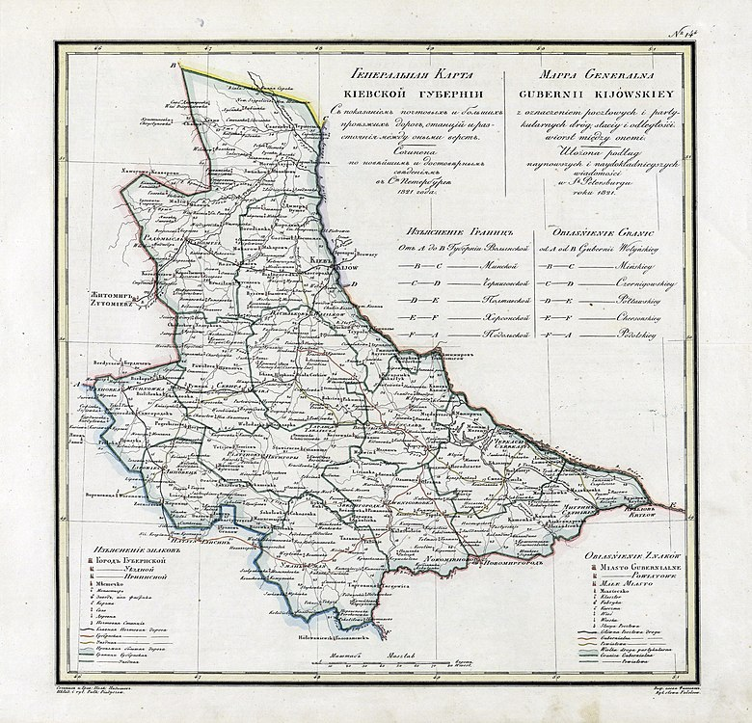
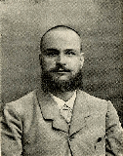
Биография Тарана Семёна Тимофеевича
Крестьянин-украинец из села Пустовойты Каневского уезда Киевской губернии. Учился в одноклассном народном училище, после чего занимался самообразованием. С 1893 по 1901 год служил военным писарем в Пензенском полку в Харькове. Позднее работал счетоводом в управлении Харьковско-Николаевской железной дороги. Готовился к экзамену на аттестат зрелости, но не сдал его из-за болезни. Продолжил самообразование — читал Канта и Маркса, хорошо знаком с русской литературой. В 1901 году вернулся на родину, занялся земледелием. «Ни к какой партии не принадлежит, но по убеждениям крайний левый!»
Киевская губерния
Таран Семён Тимофеевич

Slide 5
21 апреля 1906 избран в Государственную думу I созыва от общего состава выборщиков Киевского губернского избирательного собрания. Входил в Трудовую группу и в бюро Украинской думской громады. Подписал законопроект о гражданском равенстве.
Государственная дума Российской империи I созыва — первый в России избранный населением представительный законодательный орган. Стал результатом попытки преобразовать Россию из самодержавной в парламентскую монархию, вызванной стремлением стабилизировать политическую обстановку в условиях многочисленных волнений и революционных выступлений. Дума I созыва провела одну сессию и просуществовала 72 дня, с 27 апреля (10 мая) по 9 (22) июля 1906 год, после чего была распущена императором Николаем II.
Зал заседаний Государственной думы в Таврическом дворце, Санкт-Петербург

Slide 6
Выборы в I Государственную Думу Российской империи
Закон о выборах в Государственную думу был опубликован 11 декабря 1905. Выборы были непрямые и должны были проходить по куриальной системе: всего было создано 4 курии — землевладельческая, городская, крестьянская и рабочая, которые получили возможность выбирать определённое число выборщиков. Были установлены следующие квоты: один выборщик на 2 тысячи населения в землевладельческой курии, на 4 тысячи — в городской, на 30 тысяч — в крестьянской, на 90 тысяч — в рабочей.
Избирательное право имели не все жители империи. Для того, чтобы иметь избирательное право необходимо минимум за год до выборов соответствовать следующим критериям:
по землевладельческой курии — быть владельцем от 100 до 650 десятин земли в зависимости от местности, иметь недвижимую собственность стоимостью не менее 15 тыс. рублей.
по городской курии — быть владельцем городской недвижимости и торгово-промышленных заведений, квартиросъемщиком или служащим.
по крестьянской курии — иметь домовладение;
по рабочей курии — быть рабочим предприятия с не менее 50 рабочими мужского пола.

Slide 7
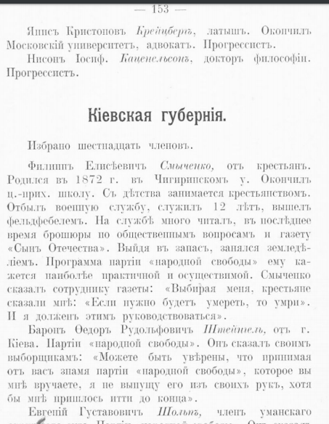
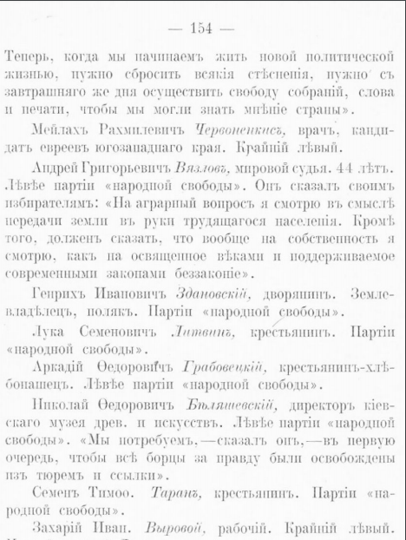
Мой прапрадедушка победил на выборах и был избран депутатом от Киевской губернии
Первая_Государственная_Дума._Алфавитный_список_и_подробные_биографии_и_характеристики_членов_Государственной_Думы._(1906)

Slide 8
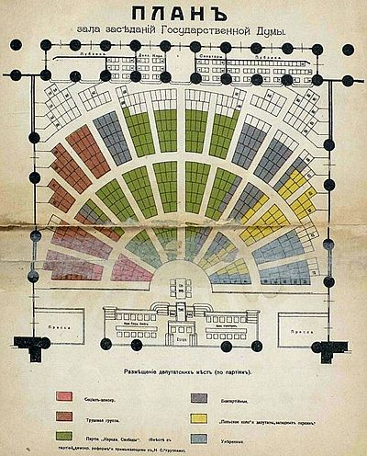
Всего было избрано 497 депутатов из них избрание 11 депутатов было аннулировано, 1 ушёл в отставку, 1 умер, 6 не успели приехать.
Депутаты распределились следующим образом:
по возрасту: до 30 лет — 7 %; от 30 до 40 лет — 40 %; от 40 до 50 лет — 38 %; старше 50 — 15 %;
по уровню образования: с высшим образованием 42 %, средним — 14 %, низшим — 25 %, домашним — 19 %, неграмотных — 2 человека;
по профессии: 121 земледелец, 10 ремесленников, 17 фабричных рабочих, 14 торговцев, 5 фабрикантов и управляющих фабриками, 46 помещиков и управляющих имениями, 73 земских, городских и дворянских служащих, 6 священников, 14 чиновников, 39 адвокатов, 16 врачей, 7 инженеров, 16 профессоров и приват-доцентов, 3 преподавателя гимназии, 14 сельских учителей, 11 журналистов и 9 лиц неизвестных занятий.
По признаку партийной принадлежности большинство мест заняли конституционные демократы — 176 человек. Избрано также 102 представителя «Трудового союза», 23 социалиста-революционера, 2 члена Партии свободомыслящих, 33 члена польского коло, 26 мирнообновленцев, 18 социал-демократов (меньшевиков), 14 беспартийных автономистов, 12 прогрессистов, 6 членов партии демократических реформ, 100 беспартийных.
Избрано 279 депутатов, русских по национальности.
Были образованы фракции: кадетов — 176 человек, октябристов — 16, трудовиков (члены «Трудового союза») — 96, социал-демократов (меньшевики) — 18 (сначала меньшевики вступили во фракцию трудовиков и только в июне по решению 4-го съезда РСДРП образовали собственную фракцию); автономисты — 70 человек (представители национальных окраин, выступающие за автономии этих территорий и их сторонники), прогрессисты — 12 (фракция образована беспартийными кандидатами с либеральными, близкими к кадетам, взглядами). Независимых кандидатов насчитывалось 100 человек, в это число входили и эсэры, которые не стали официально образовывать фракцию в связи с бойкотом выборов их партией

Slide 9
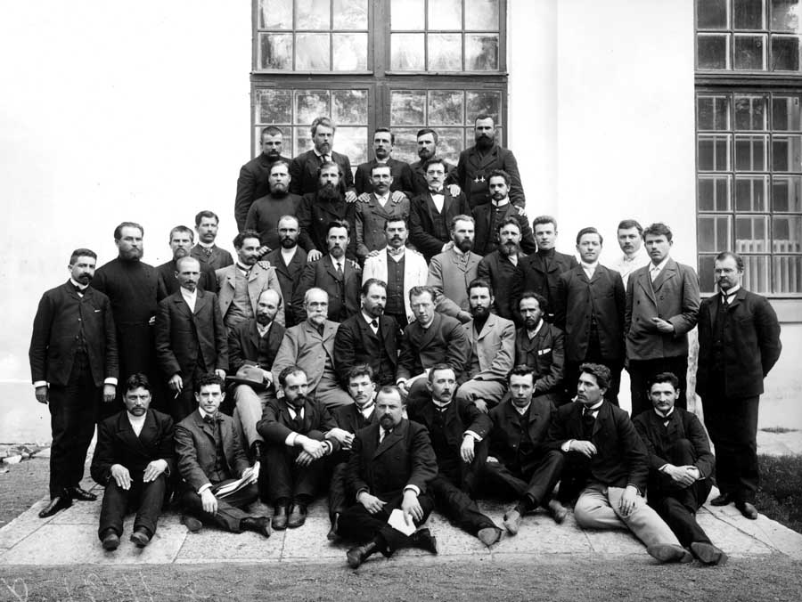
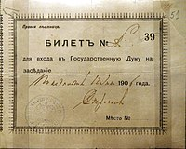
Мой прапрадедушка входил в Трудовую группу
Билет для входа в Государственную Думу, 1906 год
Трудовая группа 1 Государственной думы.

Slide 10
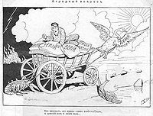
Главным вопросом в работе I Государственной думы был земельный вопрос. 7 мая кадетская фракция за подписью 42 депутатов выдвинула законопроект, предусматривавший дополнительное наделение крестьян землёй за счёт казённых, монастырских, церковных, удельных и кабинетских земель, а также частичный принудительный выкуп помещичьих земель.
23 мая фракция трудовиков (104 человека) предложила свой законопроект, предусматривавший образование «общественного земельного фонда», из которого предполагалось выделять землю в пользование безземельным и малоземельным крестьянам, а также конфискацию земель у помещиков сверх «трудовой нормы» с выплатой последним установленного вознаграждения. Реализацию проекта предлагалось осуществить через выборные местные земельные комитеты.
6 июня 33 депутатами был подан законопроект, разработанный эсерами о немедленной национализации всех природных богатств и отмене частной собственности на землю. Большинством голосов Дума отказалась рассматривать столь радикальный проект. Также 8 июня Совет министров принял решение о роспуске Государственной думы в случае продолжения нагнетания обстановки вокруг аграрного вопроса, так как его широкое обсуждение в Думе вызвало рост общественной полемики и усиление революционного движения.
Политическая карикатура по басне И. А. Крылова «Лебедь, рак и щука» («Искры», 1906, № 23, С. 274.)

Slide 11
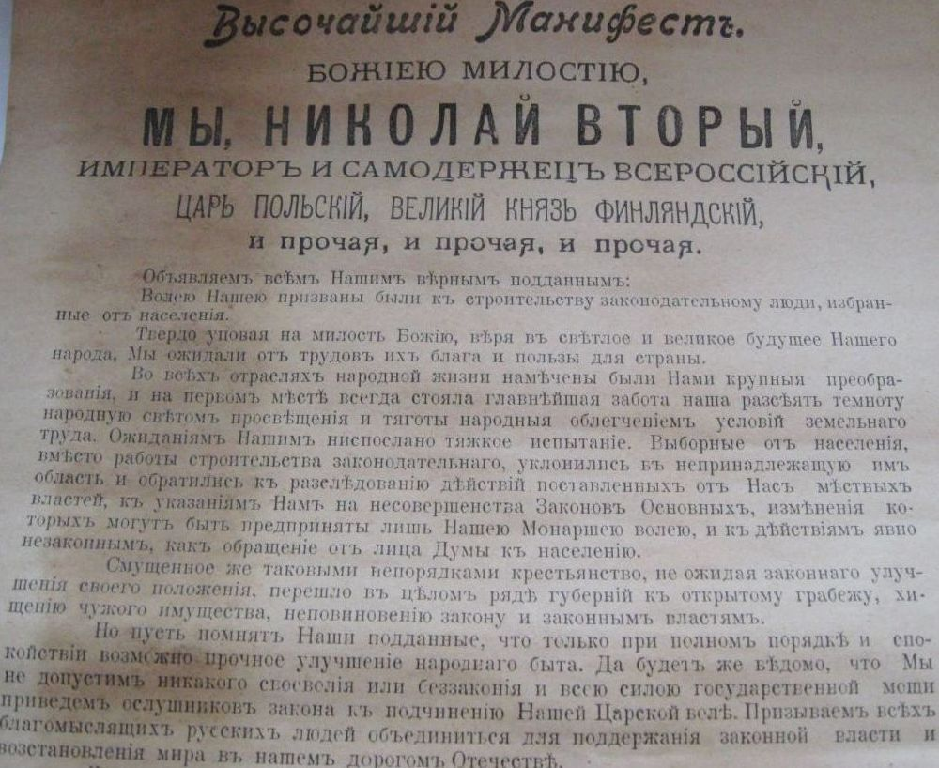
Роспуск
6 (19) июля 1906 вместо непопулярного И. Л. Горемыкина председателем Совета министров был назначен решительный П. А. Столыпин (сохранивший к тому же пост министра внутренних дел). 8 июля последовал указ Николая II о роспуске Государственной думы, этот шаг в манифесте от 9 июля объяснялся так:
Выборные от населения, вместо работы строительства законодательного, уклонились в не принадлежащую им область и обратились к расследованию действий поставленных от Нас местных властей, к указаниям Нам на несовершенства Законов Основных, изменения которых могут быть предприняты лишь Нашею Монаршею волею, и к действиям явно незаконным, как обращение от лица Думы к населению.
Смущенное же таковыми непорядками крестьянство, не ожидая законного улучшения своего положения, перешло в целом ряде губерний к открытому грабежу, хищению чужого имущества, неповиновению закону и законным властям.
Но пусть помнят Наши подданные, что только при полном порядке и спокойствии возможно прочное улучшение народного быта. Да будет же ведомо, что Мы не допустим никакого своеволия или беззакония и всею силою государственной мощи приведем ослушников закона к подчинению Нашей Царской воле. Призываем всех благомыслящих русских людей объединиться для поддержания законной власти и восстановления мира в Нашем дорогом Отечестве.
— Николай II. Манифест 9 июля 1906 г.
Манифест Николай-II от 9.07.1906г.
В манифесте также было объявлено о проведении новых выборов по тем же правилам, что и в I Государственную думу

Slide 12
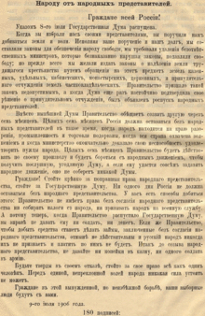
9 июля пришедшие на заседание депутаты нашли двери в Таврический дворец запертыми и прибитый рядом на столбе манифест о роспуске думы. Часть их — 180 человек — в основном кадеты, трудовики и социал-демократы, собравшись в Выборге (как ближайшем к Петербургу городе Княжества Финляндского), приняли воззвание «Народу от народных представителей» (Выборгское воззвание). В нём говорилось о том, что правительство не имеет права без согласия народного представительства ни собирать налоги с народа, ни призывать народ на военную службу. Выборгское воззвание призывало поэтому к гражданскому неповиновению — отказу платить налоги и поступать на службу в армии.
Фотокопия оригинального текста Выборгского воззвания

Slide 13
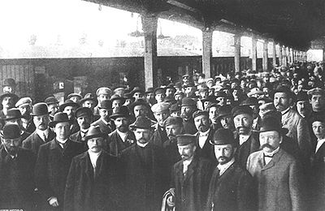
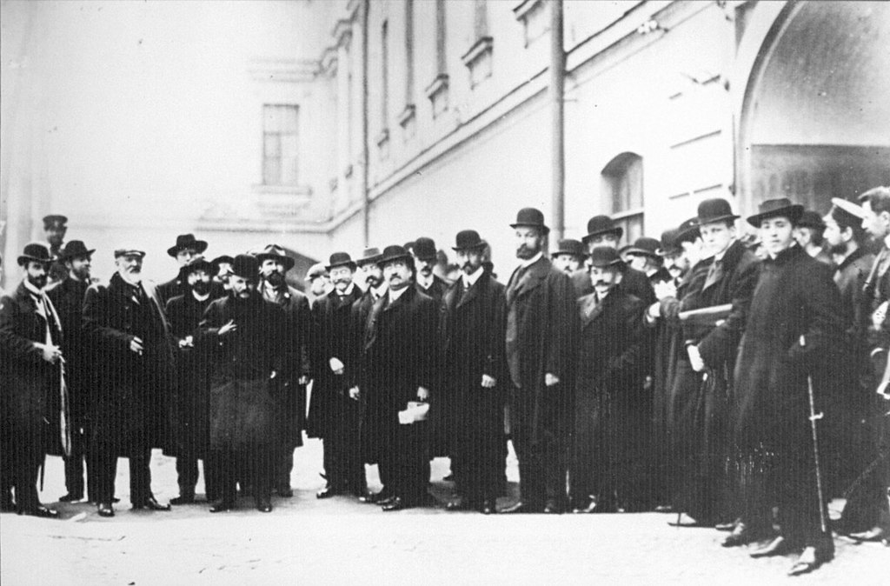
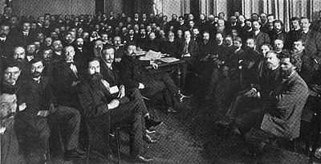
16 (29) июля против подписавших «Воззвание» бывших членов Государственной думы было начато уголовное преследование: 167 бывших депутатов были преданы суду Особого присутствия Санкт-Петербургской судебной палаты.
Подавляющее большинство из преданных суду были осуждены на три месяца тюремного заключения и лишены избирательных прав. Таким образом они лишились также права заниматься легальной политической деятельностью и в дальнейшем не могли стать депутатами Государственной Думы
Депутаты Думы на Выборгском вокзале,
Бывшие депутаты I Думы в тюрьме Кресты перед отбыванием трёхмесячнонго заключения. Лето 1908
Объединённое заседание всех обвиняемых, бывших членов I-й Государственной Думы по делу о «выборгском воззвании» 11 декабря 1907 года.

Slide 14
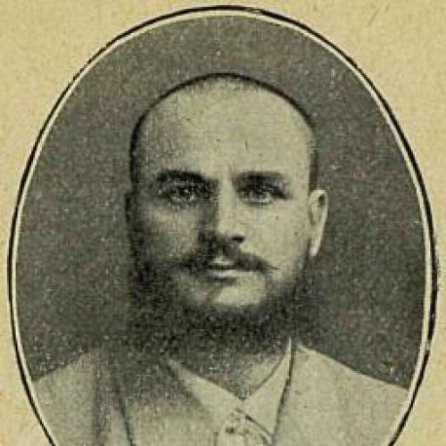
В Википедии имеются следующие сведения о моём прапрадедушке «Таран Семён Тимофеевич 10 июля 1906 года в г. Выборге подписал «Выборгское воззвание» и осужден по ст. 129, ч. 1, п. п. 51 и 3 Уголовного Уложения, приговорен к 3 месяцам тюрьмы и лишен права быть избранным.
Дальнейшая судьба неизвестна.
В одних источниках сообщалось, что С. Т. Тарана уже не было в живых в апреле 1911, однако в юбилейном сборнике 1916 года он не значился среди почивших.»
Семён Тимофеевич , скрываясь от политического преследования, уехал с семьёй в Казахстан в город Актюбинск. Там он политикой уже не занимался и стал обычным горожанином.
Таран Семён Тимофеевич 1908 год

Slide 15
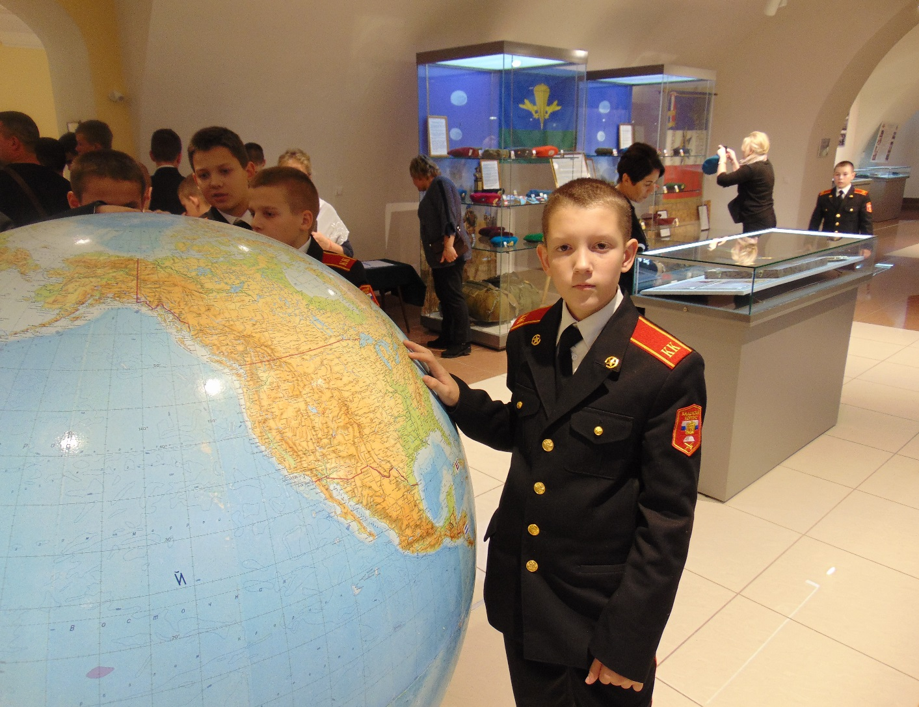
Проведя исследование, я очень много узнал о своём знаменитом прапрадедушке Таране Семёне Тимофеевиче. Он был политиком. Старался сделать жизнь простых людей лучше. Был смелым, умным и очень порядочным человеком.
Сейчас я учусь в 8 классе. С детства мечтаю стать офицером. У меня есть пример для подражания – мой прапрадед. Я им очень горжусь и готов как и он оставить свой след в истории.

Slide 16
Источники:
Государственная дума Российской империи: 1906—1917. Б. Ю. Иванов, А. А. Комзолова, И. С. Ряховская. Москва. РОССПЭН. 2008. С. 605.
Боиович М. М. Члены Государственной думы (Портреты и биографии). Первый созыв. М.: Тип. Товарищества И. Д. Сытина. 1906 С. 133.
Первая Государственная Дума. Алфавитный список и подробные биографии и характеристики членов Государственной Думы. — М.: Тип. Товарищества И. Д. Сытина, 1906. — 154 с.
Государственная Дума первого призыва. Портреты, краткие биографии и характеристики депутатов. — Москва: «Возрождение», 1906. C. 32.
Российский государственный исторический архив. Фонд 1327, Опись 1. 1905 год. Дело 122. Лист 16 оборот, 23; Дело 141. Лист 57 оборот-76; Дело 143. Лист 60 оборот.

